Slide 1

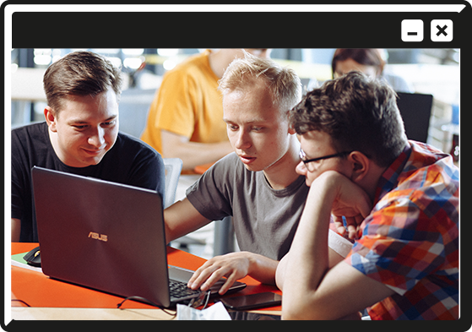



Генерация иллюстраций и стикеров на тему Петербурга
Generation P Team
Николай Павлычев (@nikolaypavlychev) - Product
Катерина Кусимова (@katerinakusimova ) - analyst/ds/ml engineer online
Дмитрий Вахрушев (@dmitriy_vahrushev ) - CV, backend/frontend online
Ринат Махмутов (@talverinatik ) - NLP online

Slide 2
Гипотеза: Stable diffusion плохо генерирует иллюстрации с российскими городами и нуждается в дообучении.

Slide 3
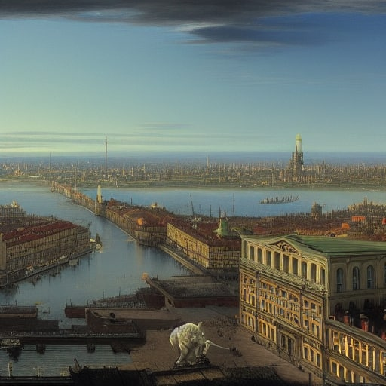
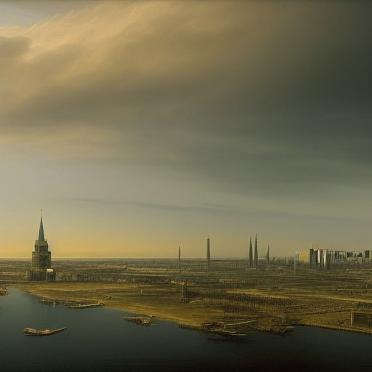
Генерация картинок Петербург в стилистике художника Caspar David Friedrich и Петербург будущего

Slide 4
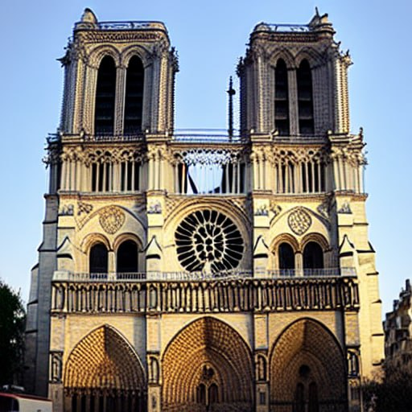
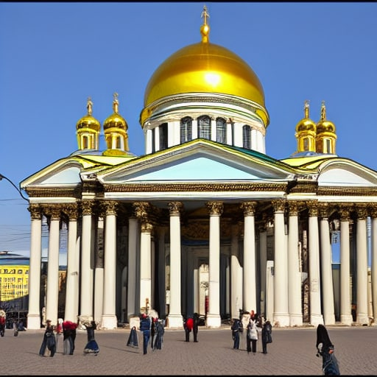
Нотрдам-де-Пари и Казанский собор Петербурга

Slide 5
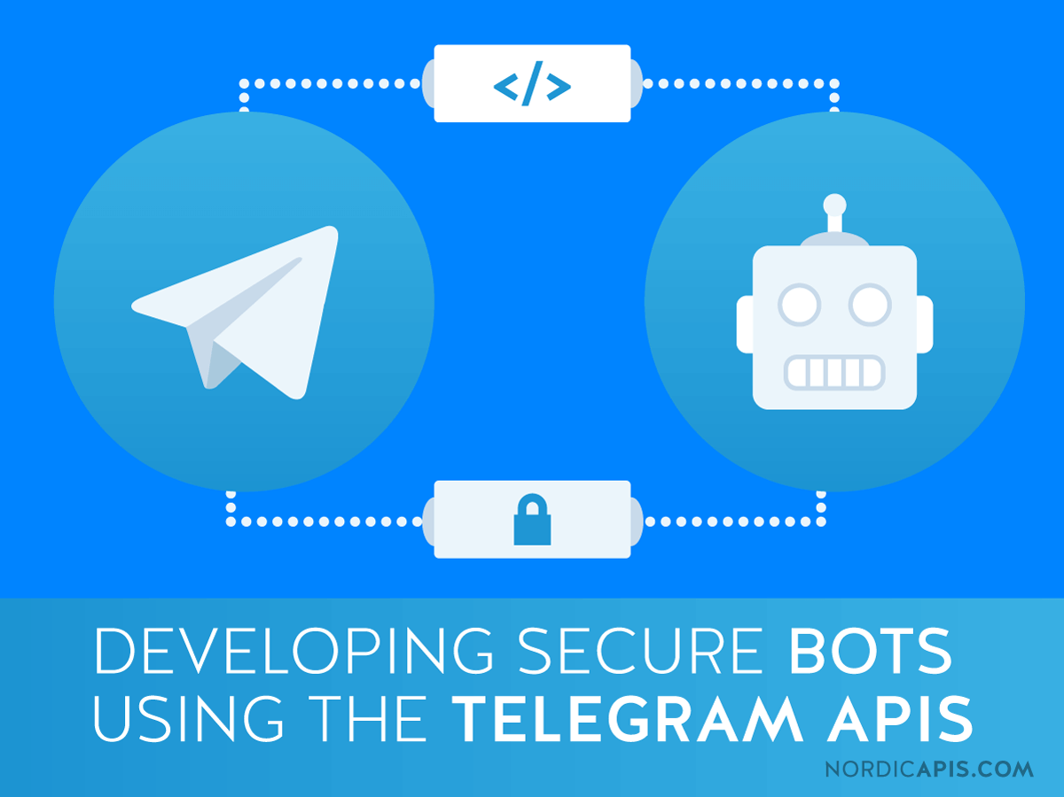
Сценарии использования:
1. Генерация иллюстраций города по запросу через Telegram bot
2. Cоздание стикерпака на основе изображений

